Slide 1
Let’s Surf mini
Dev by Nhị Đỗ :)))

Slide 2
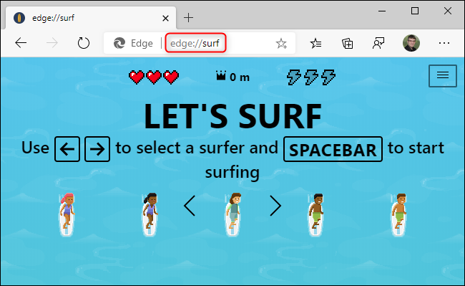
Tựa game Let’s surf trên microsoft edge

Slide 3
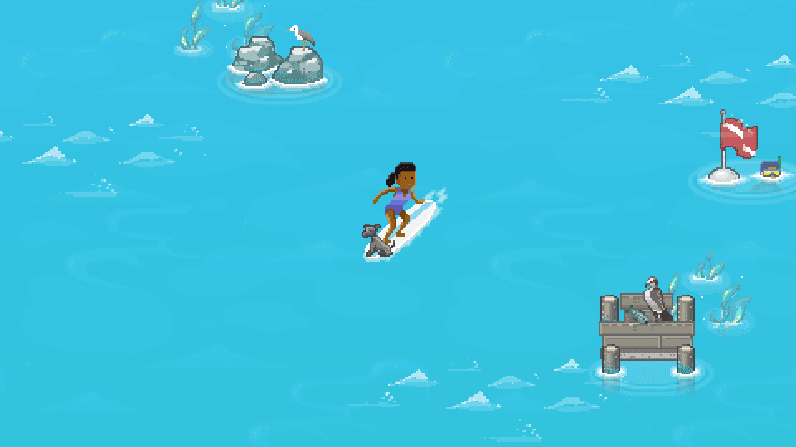
Let’s Surf
Thể loại: Casual
Nhân vật: 1 người hoặc vật
Các chướng ngại vật, item
Các hiệu ứng

Slide 4
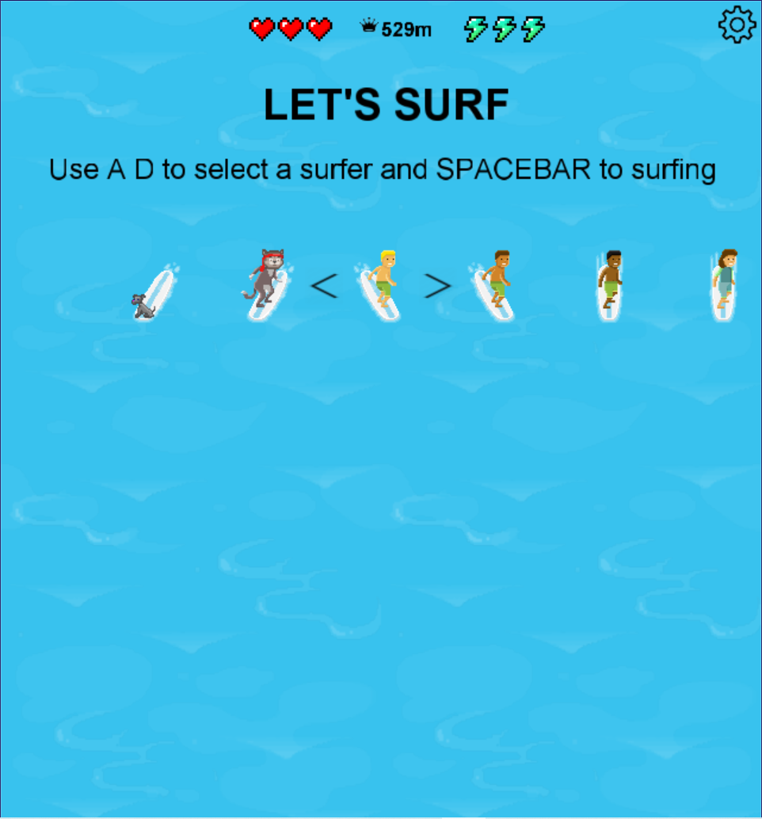
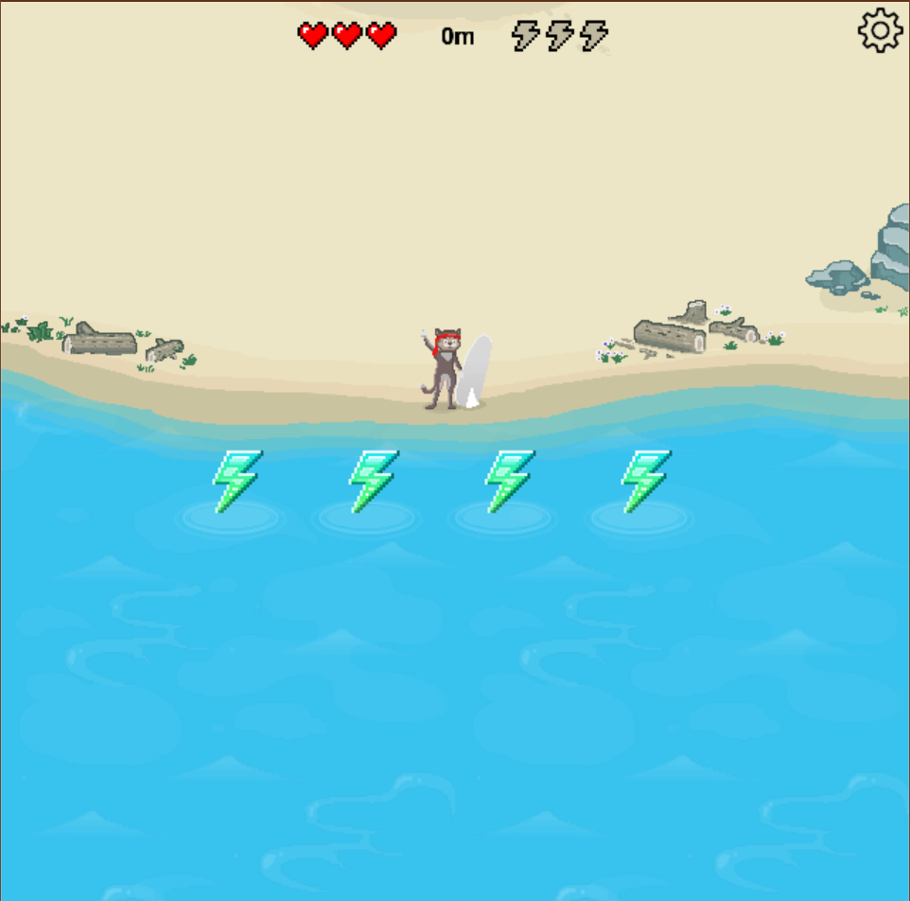
Hình ảnh minh họa

Slide 5
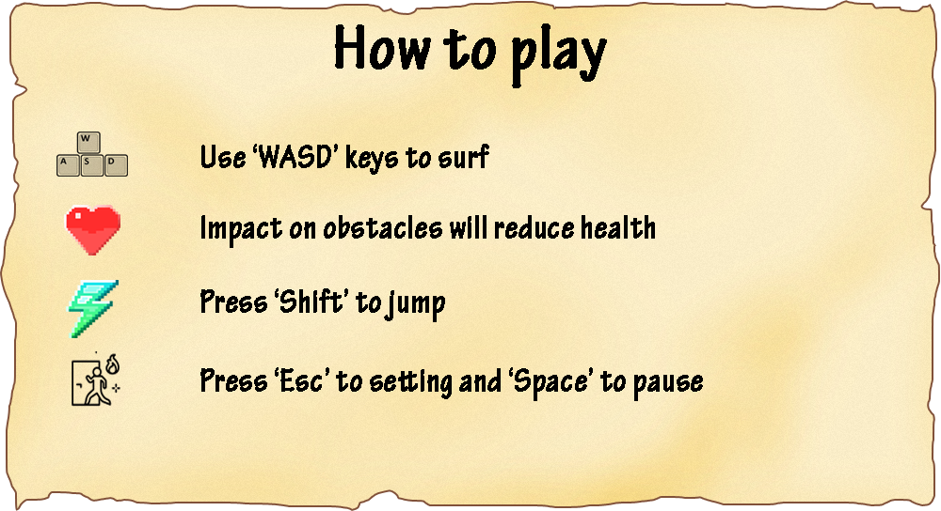
Cách chơi
chọn nhân vật bằng cách sử dụng phím A D di chuyển và SPACE để chọn
Trong game người chơi phải điều khiển nhân vật sao cho né được những vật cản
Người chơi mặc định sẽ có 3 tim, nếu hết tim -> gameover
Ngoài ra người chơi có thể thu thập năng lượng trên đường đi để có thể nhảy

Slide 6
Cách tính điểm
Người chơi đi được càng xa thì điểm sẽ càng cao.
Điểm sẽ tăng dựa theo tốc độ lướt sóng của người chơi, kéo theo đó thì số lượng vật cản cũng sẽ sinh ra nhiều hơn.
Đến các mốc điểm nhất định tốc độ lướt của người chơi sẽ tăng lên.

Slide 7
Công Nghệ
Framework: TrainingFramework
Âm thanh: Sử dụng thư viện soloud
Hình ảnh: Đa phần từ tựa game gốc

Slide 8
DEMO

Slide 9
Thanks for watching:))

